Slide 1
FRANCJA
To państwo na zachód od Niemiec i na wschód od Hiszpanii.
Na jego terenie jest używany j.francuski

Slide 2
Oto flaga Francji
Niebiesko-biało-czerwona flaga państwowa Francji swymi korzeniami sięga rewolucji francuskiej. Wprowadzono ją w 1789 roku, kiedy król Ludwik XVI dodał białą barwę kokardy dynastii Burbonów do barw herbowych Paryża. Następnie zmieniały kolejność kolorów, by ostatecznie 15 lutego 1794 roku pozostawić je na obecnych.

Slide 3
To jest DOKŁADNE położenie Francji

Slide 4
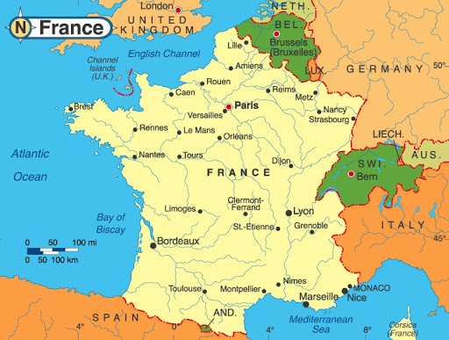
Stolicą Francji jest Paryż

Slide 5
Zabytki Paryża (wraz z Wieżą Eiffla)

Slide 6
CIEKAWOSTKI GEOGRAFICZNE O FRANCJI

Slide 7
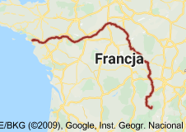
Najdłuższą rzeką Francji jest Loara (na czerwono)

Slide 8
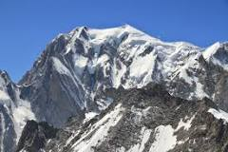
Najwyższa góra Francji to Mont Blanc (ok. 4808 n.p.m.)

Slide 9
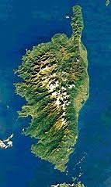
Francja ma również wyspę! Nazywa się Corse i ma 8,7 tys. km²

Slide 10
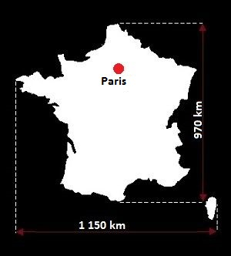
Francja ma powierzchnię 640 679 km²

Slide 11
CIEKAWOSTKI HISTORYCZNE O FRANCJI!
Oto niektóre z nich

Slide 12
Niecodzienny pochówek Napoleona
Osoba Napoleona Bonapartego – opromienionego sławą cesarza Francuzów – znana jest niemal na całym świecie, a imię nieustraszonego wodza obiło się o uszy także tych, którzy nie pałają do historii zbyt płomiennymi uczuciami (współpracował również z polakami). Mimo bardziej bądź mniej powszechnie znanych wielkich bitew i spektakularnych sukcesów wodza, stosunkowo mało osób wie, jak zakończyło się jego życie i gdzie spoczęło jego ciało. Tymczasem jest to jeden z ciekawszych faktów dotyczących Bonapartego. Otóż jego szczątki pochowane zostały w kościele du Dôme w Pałacu Inwalidów w Paryżu. Co jednak osobliwe, jego ciało – zabalsamowane, ubrane w mundur generalski z orderem Żelaznej Korony na piersi, umieszczone zostało w aż 6 trumnach! Wykonane są one odpowiednio z cyny, mahoniu, ołowiu, hebanu i porfiru, a na sarkofagu widnieje dumna inskrypcja: „Niech śpi pod tą kopułą, to hełm na głowie giganta”. Mimo osobistych życzeń cesarza – który pragnął, aby jego serce wysłane zostało synowi do Wiednia – sprzeciw Hudsona Lowe spowodował, że spoczywa ono razem z jego ciałem.

Slide 13
Nietykalny król Francji
Na przestrzeni dziejów, monarchowie – szczególnie absolutni – w różnoraki sposób okazywali swoją wyższość i dystans w stosunku do poddanych. Na niewątpliwie oryginalny pomysł wpadł jeden z królów francuskich – Karol VI. Przydomek „szalony, jaki zaczęto mu nadawać z biegiem czasu, zdecydowanie nie powstał bez powodu. Otóż czternastowieczny władca podczas swojej podróży do Orleanu zapadł niespodziewanie na chorobę psychiczną, która znacznie zmieniła jego postrzeganie własnej osoby. Do tego stopnia, że w pewnym momencie stwierdził, że jest zrobiony ze szkła i pod żadnym pozorem nie wolno go dotykać, w obawie przed stłuczeniem. To jednak nie jedyny szalony pomysł władcy. Którego dnia stwierdził także, że jest św. Jerzym i przestał poznawać najbliższą rodzinę, a w 1405 r. przez niemal pięć miesięcy odmawiał kąpieli oraz zmiany bielizny.

Slide 14
Najstarsza kobieta świata
Kolejny rekord, jakim poszczycić może się kraj nad Sekwaną także powiązany jest z długością, a dokładniej z długowiecznością. Otóż Księga Rekordów Guinnessa podaje, że to właśnie z Francji pochodzi najdłużej żyjący człowiek w historii. Mowa o Jeanne Louise Calment – kobiecie, która przeżyła 122 lata i 164 dni, przeżywając zarówno swoją córkę, jak i wnuka. Rekordzistka długowieczności urodziła się w 1875 r. a zmarła w 1997 r., będąc świadkiem takich kamieni milowych historii, jak dwie wojny światowe, otwarcie wieży Eiffla, rozwój telewizji, samolotu i nowoczesnych samochodów. Jak wskazują dane – Francuzi próbują dorównać swojej rodaczce. Według OECD kraj ze stolicą w Paryżu zajmuje szóste miejsce pod względem przeciętnej długości życia swoich mieszkańców ze średnim wiekiem 82 lat – 85 dla kobiet i 79 dla mężczyzn.

Slide 15
Oto koniec mojej prezentacji
Dziękuje za oglądanie jej!

